Slide 1
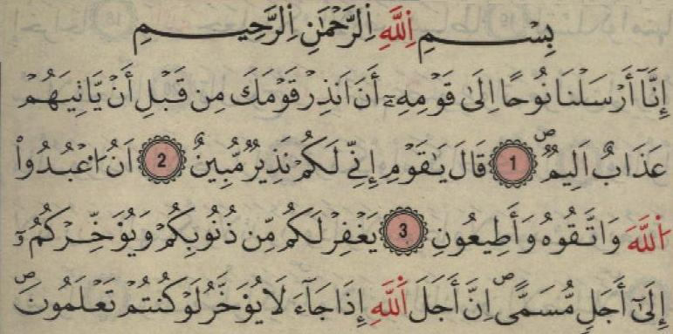
-28آية7سورة نوح 1

Slide 2
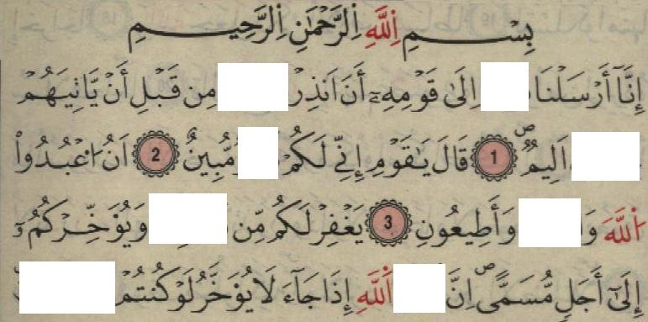
-28آية7سورة نوح 1

Slide 3
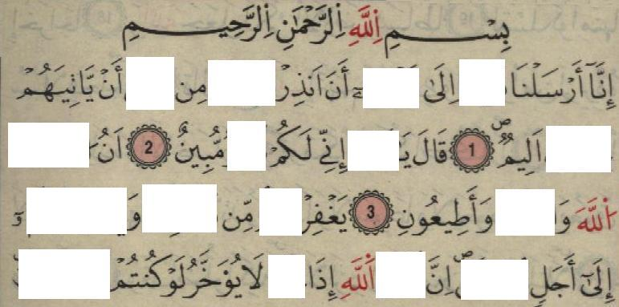
-28آية7سورة نوح 1

Slide 4
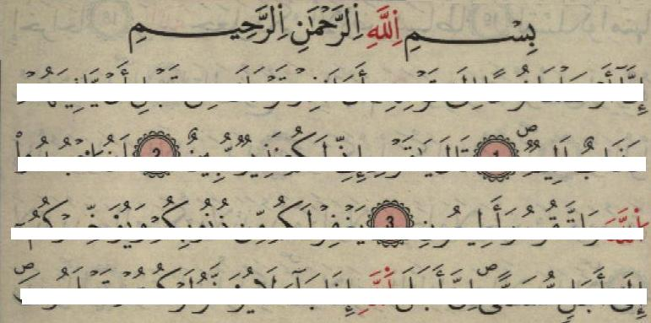
-28آية7سورة نوح 1

Slide 5
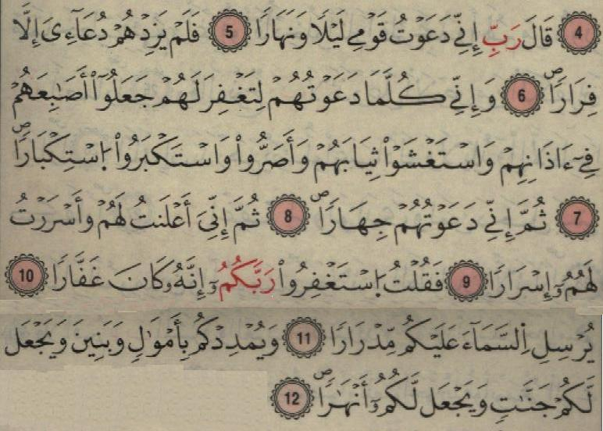
-28آية7سورة نوح 1

Slide 6
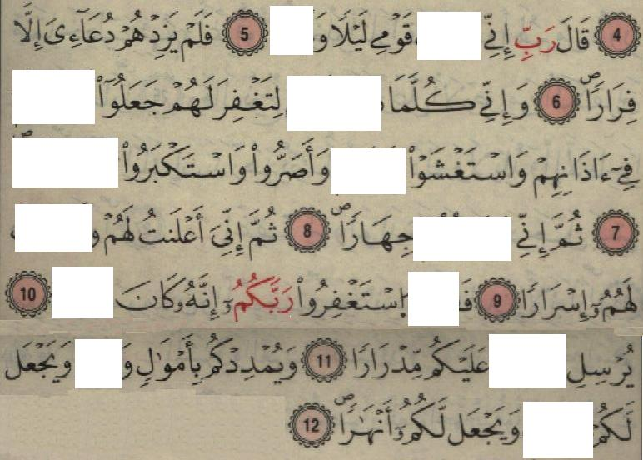
-28آية7سورة نوح 1

Slide 7
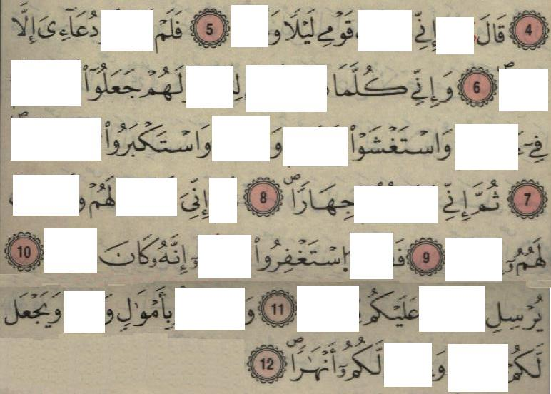
-28آية7سورة نوح 1

Slide 8
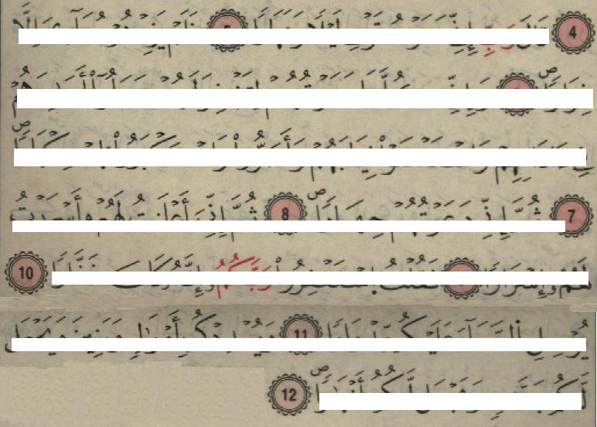
-28آية7سورة نوح 1

Slide 9
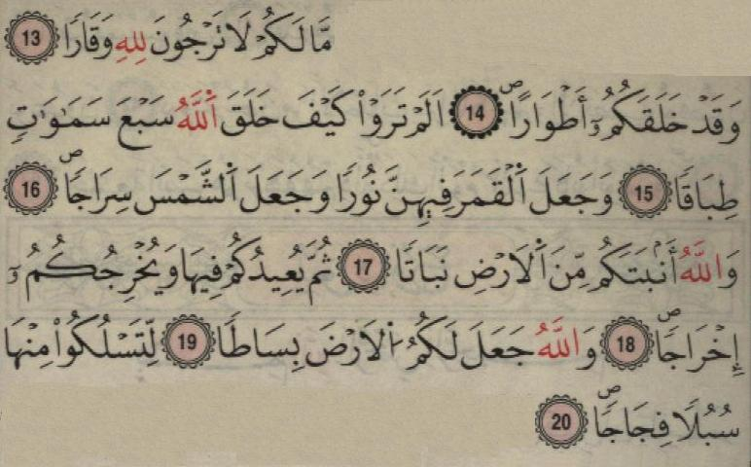
-28آية7سورة نوح 1

Slide 10
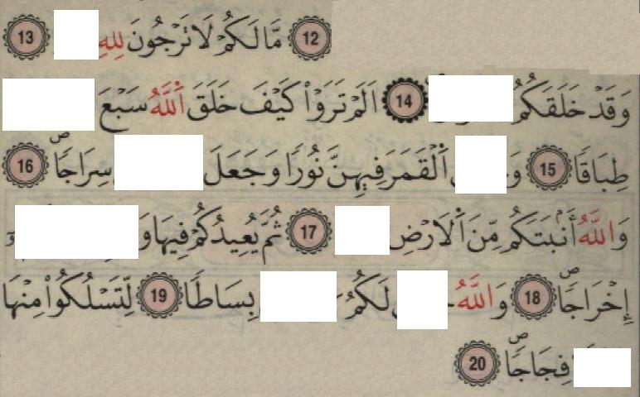
-28آية7سورة نوح 1

Slide 11
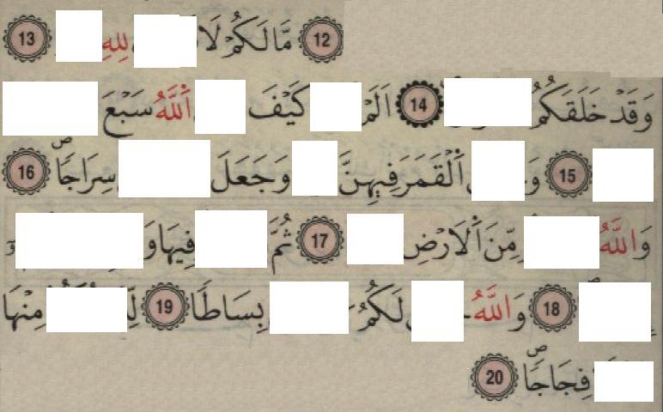
-28آية7سورة نوح 1

Slide 12
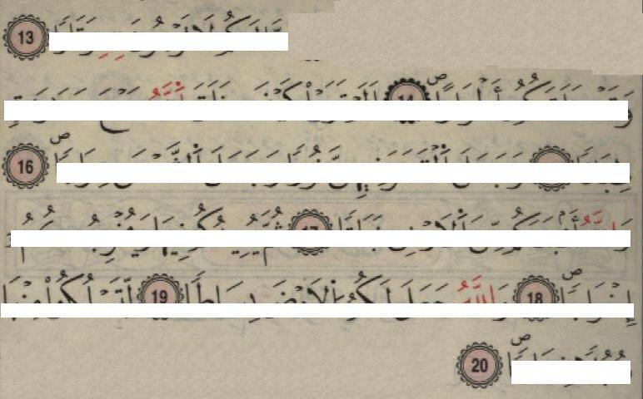
-28آية7سورة نوح 1

Slide 13
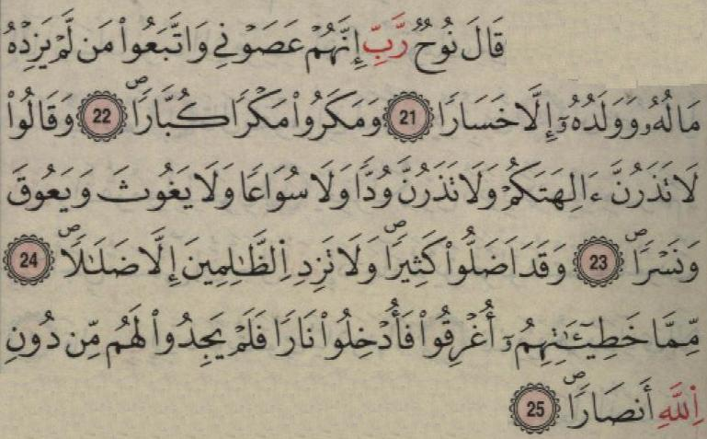
-28آية7سورة نوح 1

Slide 14
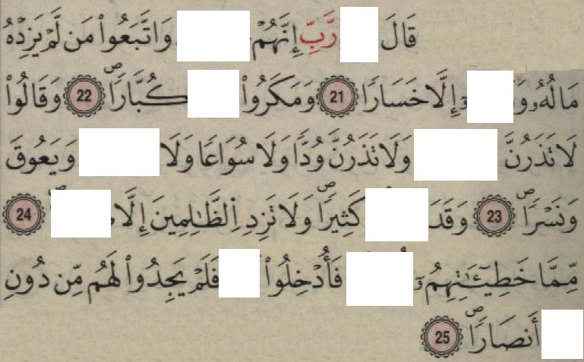
-28آية7سورة نوح 1

Slide 15
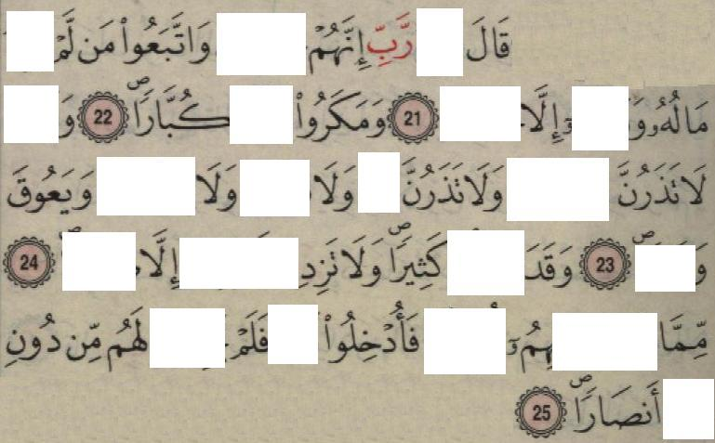
-28آية7سورة نوح 1

Slide 16
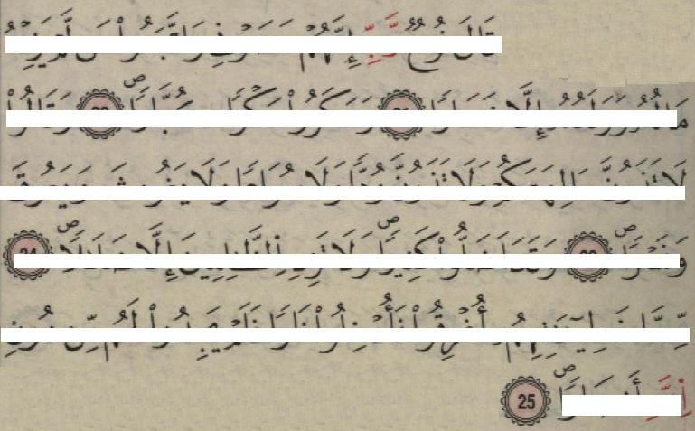
-28آية7سورة نوح 1

Slide 17
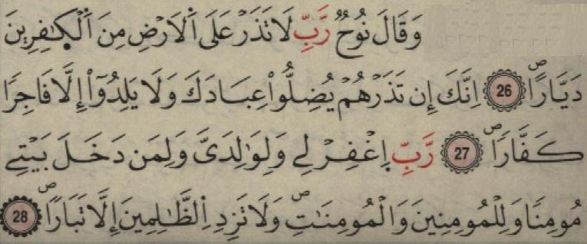
-28آية7سورة نوح 1

Slide 18
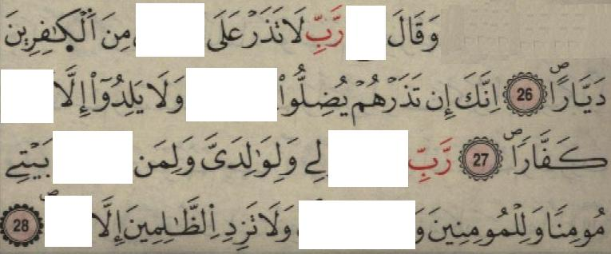
-28آية7سورة نوح 1

Slide 19
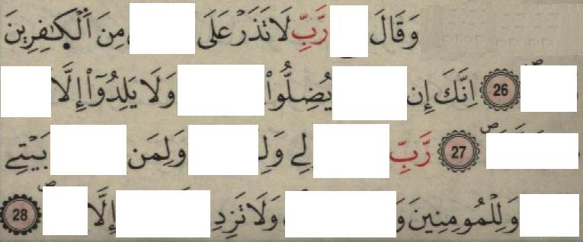
-28آية7سورة نوح 1

Slide 20
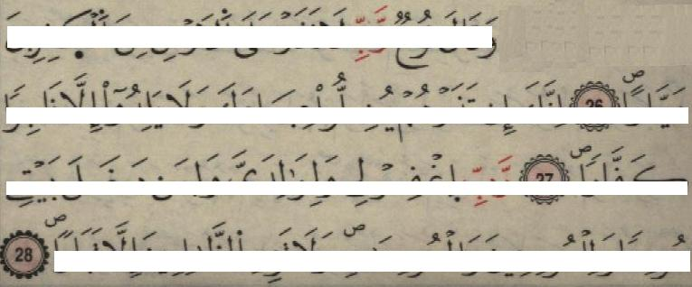
-28آية7سورة نوح 1

